Slide 1
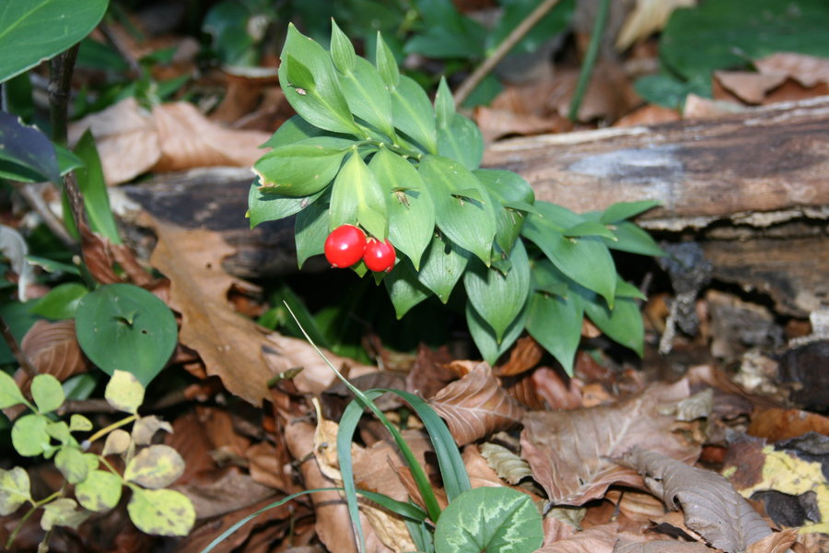
КОЛХИДСКИ ДЖЕЛ
Вечнозелен храст, висок 1–3 m. Листата широки 2–6 cm, обратно яйцевидни или елиптични, кожести, бодливо назъбени, с 2–9 остри, триъгълни, дълги 3–7 mm, насочени към върха на зъба, отгоре тъмнозелени, лъскави, отдолу светлозелени, матови, голи, при изсъхване почерняват.
Разпространение: Странджа ( край селата Кости, Бродилово, Кондолово,Граматиково, Българи)

